Slide 1

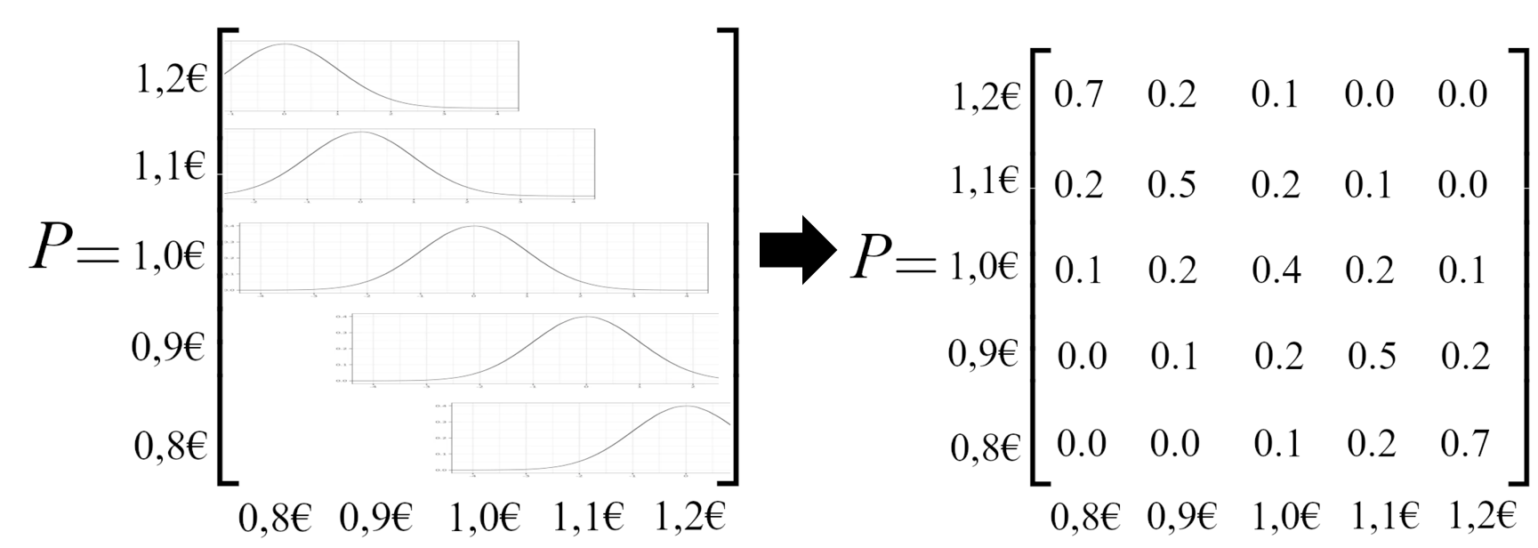
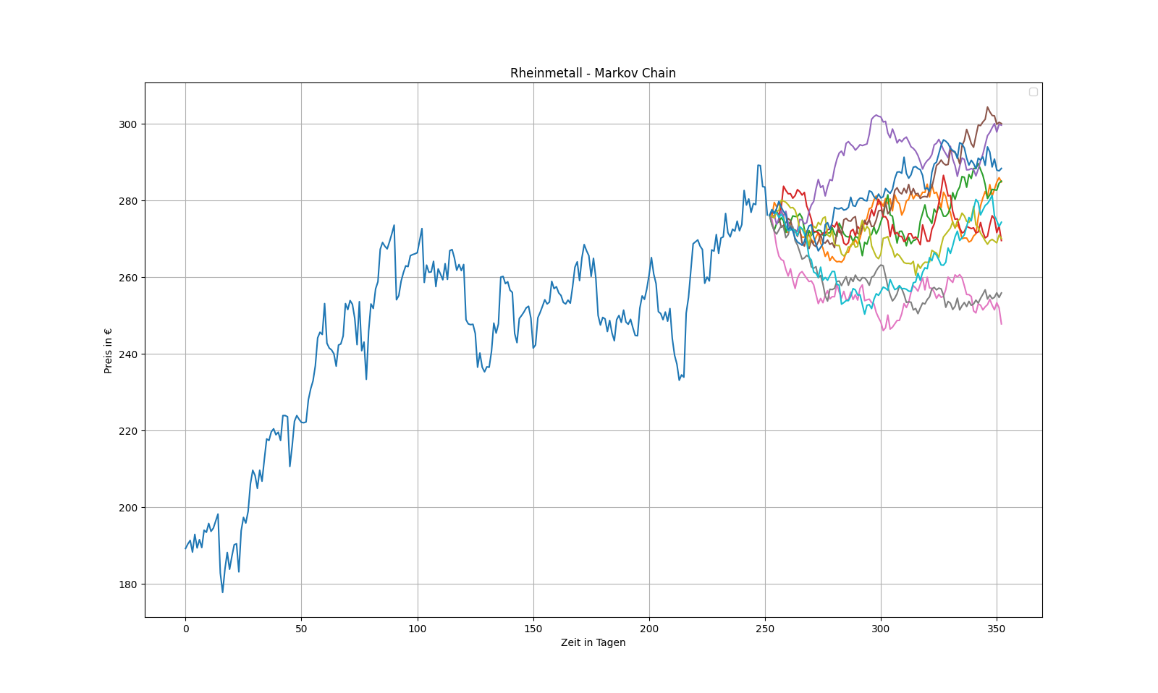
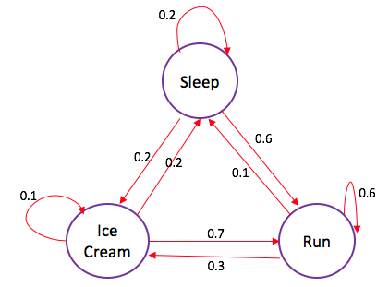
Markov-Analyse & Interview
Master WiSe 2023/24
vorgelegt von: | Linus Langenkamp Jolan Eggers Nicolas Schneider Redouane Kabouchi
Studiengang: | Optimierung und Simulation HSBI
Markov-Analyse & Interview| WiSe 2023/24 I Hochschule Bielefeld I Linus Langenkamp, Jolan Eggers, Nicolas Schneider, Redouane Kabouchi I 03.11.2023 I Seite 1
Notes:
Nicolas

Slide 2
Markov-Analyse& Interview
1 Ziele und Allgemeines
2 Gesetzliche Rahmenbedingungen
3 Übersicht der Risiken
4 Einordung in das Allianz Risikobarometers 2023
Risikomanagementansätze
Kursanalyse
7 Quellen
Markov-Analyse & Interview| WiSe 2023/24 I Hochschule Bielefeld I Linus Langenkamp, Jolan Eggers, Nicolas Schneider, Redouane Kabouchi I 03.11.2023 I Seite 2
Notes:
Nicolas

Slide 3
Allgemeines
Benannt nach dem Mathematiker Andrei Markow (1856-1922).
Anwendung im Risikomanagement.
Markov-Prozess als Grundlage für Verlässlichkeitsprüfung
Modellierung in Form einer Markov-Kette
Beschreibung der zeitlichen Entwicklung von Objekten oder Systemen

Slide 4
Stärken und Grenzen
Stärken
Grenzen
Vollumfassende Betrachtung des Systems durch Zerlegung in kleinste Komponenten.
ISO-Regelwerke beschreiben FMEA.
Klare Formalisierung mithilfe von "Worksheets."
Mathematische Herausforderungen bei der Multiplikation ordinal skalierter Merkmale.
Begrenzte Bewertungsmöglichkeiten für bestimmte Risiken.
Zeit- und Ressourcenverbrauch.
Großer Datenbedarf und Systemkenntnisse erforderlich.
Interdependenzen können in der ursprünglichen FMEA nicht analysiert werden.

Slide 5
Modellierungskomponenten
Zustandsraum: Endliche Menge möglicher Zustände
Anfangsverteilung: Wahrscheinlichkeiten zu Beginn in bestimmten Zuständen
Übergangsmatrix: Matrix mit Übergangswahrscheinlichkeiten zwischen Zuständen

Slide 6
Markov-Ketten und Anwendungsbereiche
Markov-Ketten
Anwendungsbereiche
Zustand abhängig nur vom unmittelbaren Vorgänger
Migrationsmatrix beschreibt Wahrscheinlichkeiten der Zustandsänderung
Beispiel: Ratingmigrationen von Unternehmen
Evaluierung der zeitlichen Entwicklung von Projekten

Slide 7
Anwendungsbereiche und
Beispiel: Ratingmigrationen von Unternehmen
Evaluierung der zeitlichen Entwicklung von Projekten
"Zufällige Irrfahrten" oder "Random Walks"
Anwendungen in der Finanzmathematik (z.B., Black/Scholes-Formel)

Slide 8
Markov-Kette - Klassisch
Markov-Analyse & Interview| WiSe 2023/24 I Hochschule Bielefeld I Linus Langenkamp, Jolan Eggers, Nicolas Schneider, Redouane Kabouchi I 03.11.2023 I Seite 8
Notes:
Linus macht Folien, Nicolas stellt vor

Slide 9
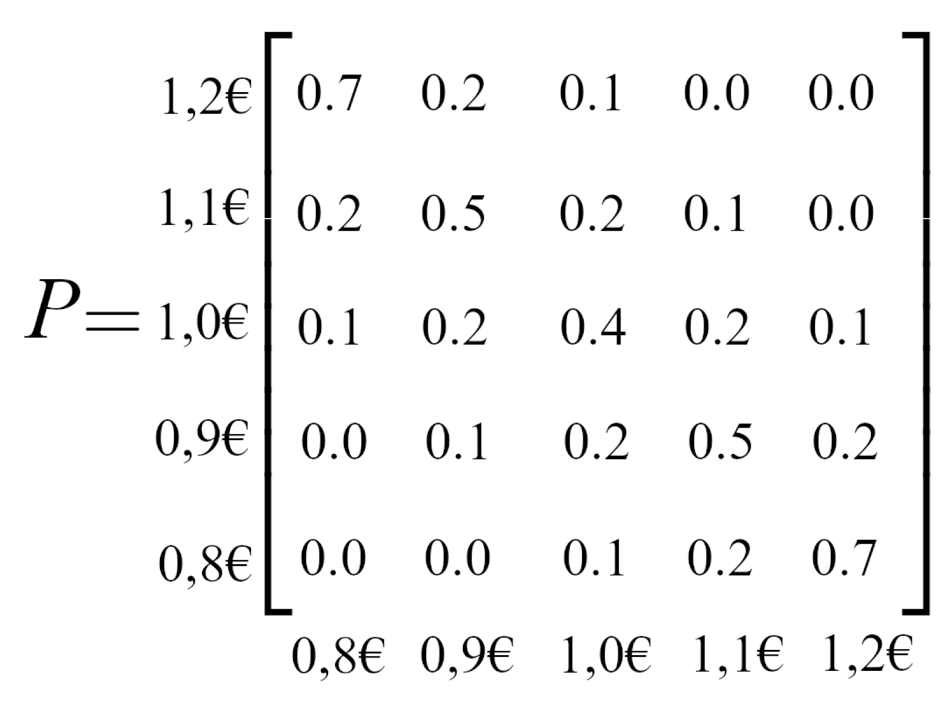
Markov-Kette - Klassisch
3 Notwendigen Sachen
-Zustände
-Initialisierung
-Transitionsmodell
Markov-Analyse & Interview| WiSe 2023/24 I Hochschule Bielefeld I Linus Langenkamp, Jolan Eggers, Nicolas Schneider, Redouane Kabouchi I 03.11.2023 I Seite 9
Notes:
Linus

Slide 10
Markov-Kette- Übertragung auf Kurse
Markov-Analyse & Interview| WiSe 2023/24 I Hochschule Bielefeld I Linus Langenkamp, Jolan Eggers, Nicolas Schneider, Redouane Kabouchi I 03.11.2023 I Seite 10
Notes:
Linus

Slide 11
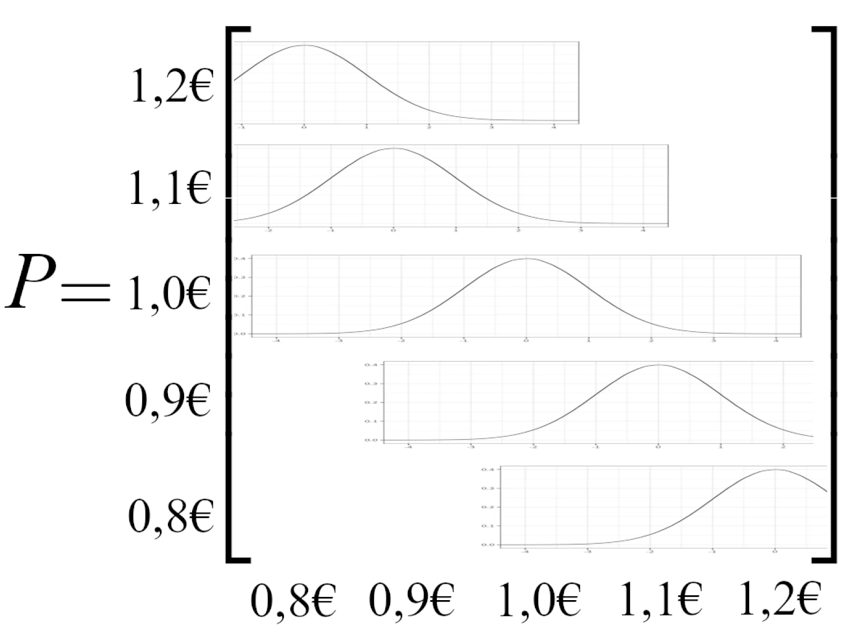
Markov-Analyse& Interview
Markov-Analyse & Interview| WiSe 2023/24 I Hochschule Bielefeld I Linus Langenkamp, Jolan Eggers, Nicolas Schneider, Redouane Kabouchi I 03.11.2023 I Seite 11
Notes:
Linus

Slide 12
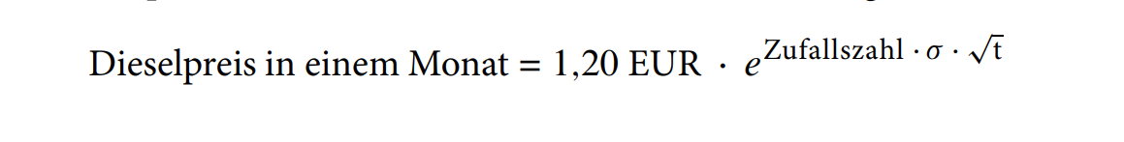
Markov-Analyse – Übertragung in Kontinuierliche
Markov-Analyse & Interview| WiSe 2023/24 I Hochschule Bielefeld I Linus Langenkamp, Jolan Eggers, Nicolas Schneider, Redouane Kabouchi I 03.11.2023 I Seite 12
Notes:
Jolan

Slide 13
Markov-Analyse – Pseudocode /Erklärung
import random import numpy as np import matplotlib.pyplot as plt from scipy.stats import skew realX = [] realX.append(t) anzahlSims = 1000 x = [len(realY)] y = [] for n in range(anzahlSims): y.append([276.0]) for t in range(100): x.append(t+1+len(realY)) for n in range(anzahlSims): Zufallszahl = np.random.normal() r=np.exp(Zufallszahl * 30/281.5*np.sqrt(1.0/len(realY))) #r=np.random.normal(1,0.01) y[n].append(y[n][t]*r) plt.plot(realX, realY) for n in range(anzahlSims): plt.plot(x, y[n]) plt.title('Rheinmetall - Markov Chain') plt.legend() plt.grid() plt.xlabel("Zeit in Tagen") plt.ylabel("Preis in €") # Show the plot plt.show() distributions = [] for i in range(anzahlSims): distributions.append(y[i][100]) plt.hist(distributions, bins=30, density=True, alpha=0.7, color='skyblue', edgecolor='black') plt.title('Product Distribution', fontsize=16, fontweight='bold') plt.xlabel('Value', fontsize=12) plt.ylabel('Probability Density', fontsize=12) plt.grid(axis='y', linestyle='--', alpha=0.7) plt.gca().set_facecolor('#f5f5f5') plt.gca().patch.set_alpha(0.1) plt.show() print(skew(distributions))
Markov-Analyse & Interview| WiSe 2023/24 I Hochschule Bielefeld I Linus Langenkamp, Jolan Eggers, Nicolas Schneider, Redouane Kabouchi I 03.11.2023 I Seite 13
Notes:
Jolan

Slide 14
Rheinmetall - Markov Analyse
Markov-Analyse & Interview| WiSe 2023/24 I Hochschule Bielefeld I Linus Langenkamp, Jolan Eggers, Nicolas Schneider, Redouane Kabouchi I 03.11.2023 I Seite 14
Notes:
Nicolas

Slide 15
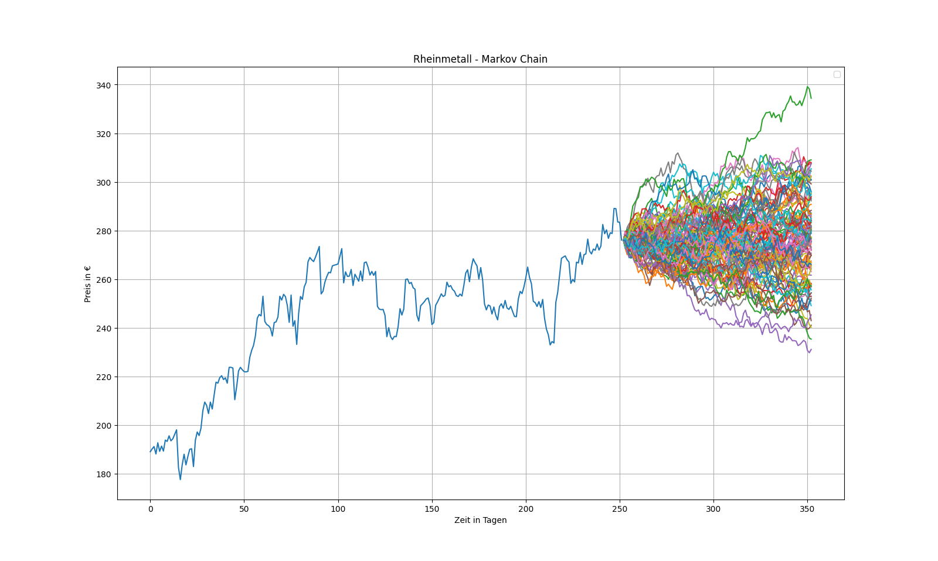
Rheinmetall - Markov Analyse
Markov-Analyse & Interview| WiSe 2023/24 I Hochschule Bielefeld I Linus Langenkamp, Jolan Eggers, Nicolas Schneider, Redouane Kabouchi I 03.11.2023 I Seite 15
Notes:
Jolan

Slide 16
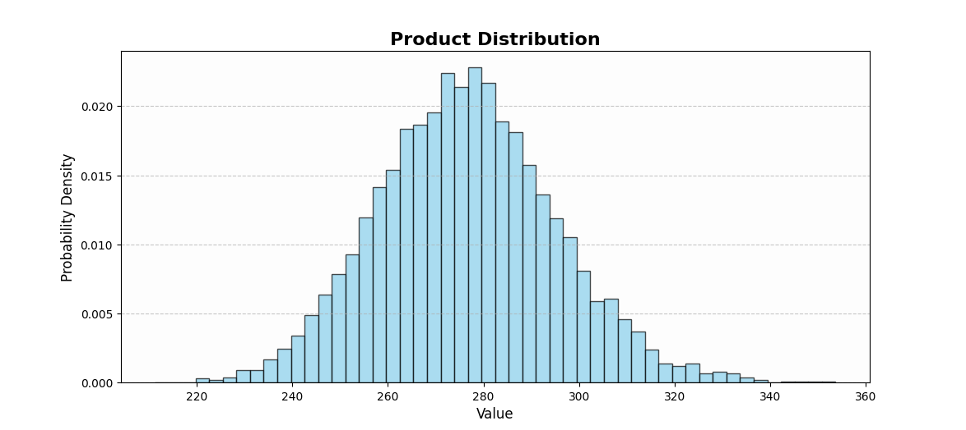
Rheinmetall - Markov Analyse
Schiefe=0.2
Markov-Analyse & Interview| WiSe 2023/24 I Hochschule Bielefeld I Linus Langenkamp, Jolan Eggers, Nicolas Schneider, Redouane Kabouchi I 03.11.2023 I Seite 16
Notes:
Jolan

Slide 17
Interview
Markov-Analyse & Interview| WiSe 2023/24 I Hochschule Bielefeld I Linus Langenkamp, Jolan Eggers, Nicolas Schneider, Redouane Kabouchi I 03.11.2023 I Seite 17
Notes:
Nicolas

Slide 18
Quellen
https://www.datacamp.com/tutorial/markov-chains-python-tutorial
Markov-Analyse & Interview| WiSe 2023/24 I Hochschule Bielefeld I Linus Langenkamp, Jolan Eggers, Nicolas Schneider, Redouane Kabouchi I 03.11.2023 I Seite 18
Notes:
Redi

